Slide 1

01 - INTRODUÇÃO AO JAVASCRIPT

Slide 2


INTRODUÇÃO AO JAVASCRIPT
GERAL
O Javascript é uma linguagem de programação interpretada (não compilada) de alto nível;
Inicialmente desenvolvida em 1996 para o navegador Netscape Navigator;
Permite que páginas de internet tornem-se interativas;
É uma linguagem Client-side, ou seja, o código é executado na máquina do usuário.
Notes:
2

Slide 3
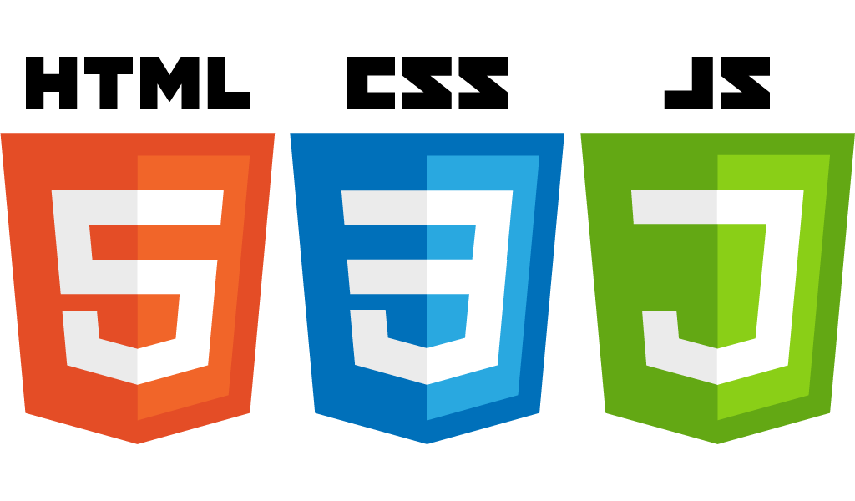
INTRODUÇÃO AO JAVASCRIPT
GERAL
O Javascript compõe o conjunto de linguagens para a criação de páginas web:
HTML para definir o conteúdo de páginas da web;
CSS para especificar o layout das páginas da web;
JavaScript para programar o comportamento de páginas da web.
Notes:
3

Slide 4
INTRODUÇÃO AO JAVASCRIPT
COMO CARREGAR UM JAVASCRIPT À UMA PÁGINA HTML?
1.
<!DOCTYPE html>
<html>
<head>
<script>
function myFunction() {
document.getElementById("demo").innerHTML = “Test”;
}
</script>
</head>
<body>
<h1>Página</h1>
<p id="demo">Parágrafo</p>
<button type="button" onclick="myFunction()">Clique</button>
</body>
</html>
Notes:
4

Slide 5
INTRODUÇÃO AO JAVASCRIPT
COMO CARREGAR UM JAVASCRIPT À UMA PÁGINA HTML?
Arquivo index.html:
2.
<!DOCTYPE html>
<html>
<head>
<script src="scripts.js"></script>
</head>
<body>
<h1>Página</h1>
<p id="demo">Parágrafo</p>
<button type="button" onclick="myFunction()">Clique</button>
</body>
</html>
Notes:
5

Slide 6
INTRODUÇÃO AO JAVASCRIPT
COMO CARREGAR UM JAVASCRIPT À UMA PÁGINA HTML?
Arquivo scripts.js:
2.
function myFunction() {
document.getElementById("demo").innerHTML = “Test”;
}
Scripts externos não podem conter tags <script>.
Notes:
6

Slide 7
INTRODUÇÃO AO JAVASCRIPT
CHAMANDO FUNÇÕES ATRAVÉS DE EVENTOS
Funções ou validações criadas em JS pelo usuário podem ser chamadas através de eventos:
Evento | Descrição
onclick | Quando o elemento HTML é clicado
onmouseover | Quando o mouse passa por cima do elemento
onmouseout | Quando o mouse sai de cima do elemento
onkeydown | Quando o usuário aperta uma tecla do teclado
onload | Quando o navegador termina de carregar a página
Notes:
7

Slide 8
INTRODUÇÃO AO JAVASCRIPT
SAÍDA DE DADOS
A saída de dados pode ser feita através dos seguintes comandos:
innerHTML - (escrever dentro de uma div ou algum elemento HTML);
document.write(“Param”) - (escrever diretamente no HTML);
window.alert(“Param”) - (mensagem de alerta);
console.log(“Param”) - (escrever no console).
Notes:
8

Slide 9
INTRODUÇÃO AO JAVASCRIPT
DOM (DOCUMENT OBJECT MODEL)
Uma página HTML é construída através de objetos, e com o DOM, o JavaScript torna-se capaz de criar novos objetos ou manipular os já existentes em tempo real.
O DOM é um padrão estabelecido pela W3C que estabelece padrões para acessar documentos.
Exemplos do que pode ser feito:
Alterar o conteúdo HTML;
Alterar valores de atributo HTML;
Alterar estilos HTML (CSS);
Ocultar ou mostrar elementos HTML.
Notes:
9

Slide 10
INTRODUÇÃO AO JAVASCRIPT
TRABALHANDO COM O DOM
O DOM representa a página HTML
Para acessar um dos elementos, os mesmos devem ser “Procurados” pelo JavaScript.
Procurando elementos:
document.getElementById(id);
document.getElementsByTagName(name);
document.getElementsByClassName(name);
Notes:
10

Slide 11
INTRODUÇÃO AO JAVASCRIPT
TRABALHANDO COM O DOM
Editando elementos:
Altera o conteúdo de um elemento HTML:
element.innerHTML = “Conteúdo”;
Adiciona um novo valor para um estilo inline de um elemento HTML:
element.style.property = “Exemplo”;
Adiciona um novo atributo ou modifica um atributo existente (não CSS):
element.setAttribute(attribute, value);
Notes:
11

Slide 12
INTRODUÇÃO AO JAVASCRIPT
TRABALHANDO COM O DOM
Adicionando ou removendo elementos:
Cria um elemento HTML:
document.createElement(element);
Remove um elemento HTML:
document.removeChild(element) ;
Adiciona um elemento HTML:
document.appendChild(element);
Notes:
12

Slide 13
FUNÇÕES ÚTEIS
EXEMPLOS
Retorna o tamanho de uma string:
var iTamanho = sVariavel.length;
Extrai uma parte de uma string e retorna a parte extraída em uma nova string:
var sResultado = sStringOriginal.slice(7, 13);
Converte uma string para maiúsculo:
var sMaiusculo = sMinusculo.toUpperCase();
Converte uma string para minúsculo:
var sMinusculo = sMaiusculo.toLowerCase();
Notes:
13

Slide 14
FUNÇÕES ÚTEIS
EXEMPLOS
Remove espaço em brancos, antes e depois da string:
var sTratada = " Hello World! ".trim();
Cria um vetor através de uma string:
var aVetor = "a,b,c,d,e".split(“,”);
Trata um número para uma quantidade específica de casas decimais:
var iDuasDecimais = 9.656.toFixed(2);
Converte uma string para o tipo de dados inteiro:
var iInteiro = parseInt("10");
Notes:
14

Slide 15
VETORES
DECLARAÇÃO DE VETORES
Declaração de vetores:
var aCarros = ["Saab", "Volvo", "BMW"];
var aCarros = ["Saab",
"Volvo",
"BMW"
];
var aVetorVazio = new Array();
var aCarros = new Array("Saab", "Volvo", "BMW");
Notes:
15

Slide 16
VETORES
BOA PRÁTICA NA CRIAÇÃO DE VETORES
Sempre que declarar vetores, utilizar a declaração com [ ]:
var aVetor = []; // Sim
var aVetor = new Array(); // Não
var aVetor = [40, 100, 1, 5, 25, 10]; // Sim
var aVetor = new Array(40, 100, 1, 5, 25, 10); // Não
Ambas declarações produzem o mesmo resultado, porém...
Notes:
16

Slide 17
VETORES
BOA PRÁTICA NA CRIAÇÃO DE VETORES
Cria uma array com dois elementos: 40 e 100.
var aVetor = new Array(40, 100);
Cria um vetor com 40 elementos não definidos:
var aVetor = new Array(40);
Notes:
17

Slide 18
VETORES
ADICIONANDO E REMOVENDO ELEMENTOS
Adicionando um elemento em um vetor:
var aFrutas = ["Banana", "Laranja", "Maçã", "Manga"];
aFrutas.push("Limão");
Removendo o último elemento de um vetor:
var aFrutas = ["Banana", "Laranja", "Maçã", "Manga"];
aFrutas.pop(); // Remove o elemento “Manga”
Removendo o primeiro elemento de um vetor:
var aFrutas = ["Banana", "Laranja", "Maçã", "Manga"];
aFrutas.shift(); // Remove o elemento “Banana”
Notes:
18

Slide 19
FUNÇÕES COM VETORES
EXEMPLOS
Converte uma array em uma string separando os elementos por um parâmetro:
var aFrutas = ["Banana", "Laranja", "Maçã", "Manga"];
aFrutas.join(" * "); // Banana * Laranja * Maçã * Manga
Retorna o número de índices de um vetor:
aFrutas.length;
Notes:
19

Slide 20
FUNÇÕES COM VETORES
EXEMPLOS
Cria um vetor a partir de uma fatia de outro vetor:
var aFrutas = ["Banana", "Laranja", "Maçã", "Manga"];
var aFavoritas = aFrutas.slice(1, 3); // "Laranja", "Maçã"
Se somente um argumento for passado, um vetor será criado do índice informado até o final:
var aFrutas = ["Banana", "Laranja", "Maçã", "Manga"];
var aFavoritas = aFrutas.slice(2); // "Maçã", "Manga"
Notes:
20

Slide 21
INTRODUÇÃO AO JAVASCRIPT
LISTA DE EXERCÍCIO 2
Lista de Exercícios 2 – JavaScript
Notes:
21

Slide 22


